Slide 1
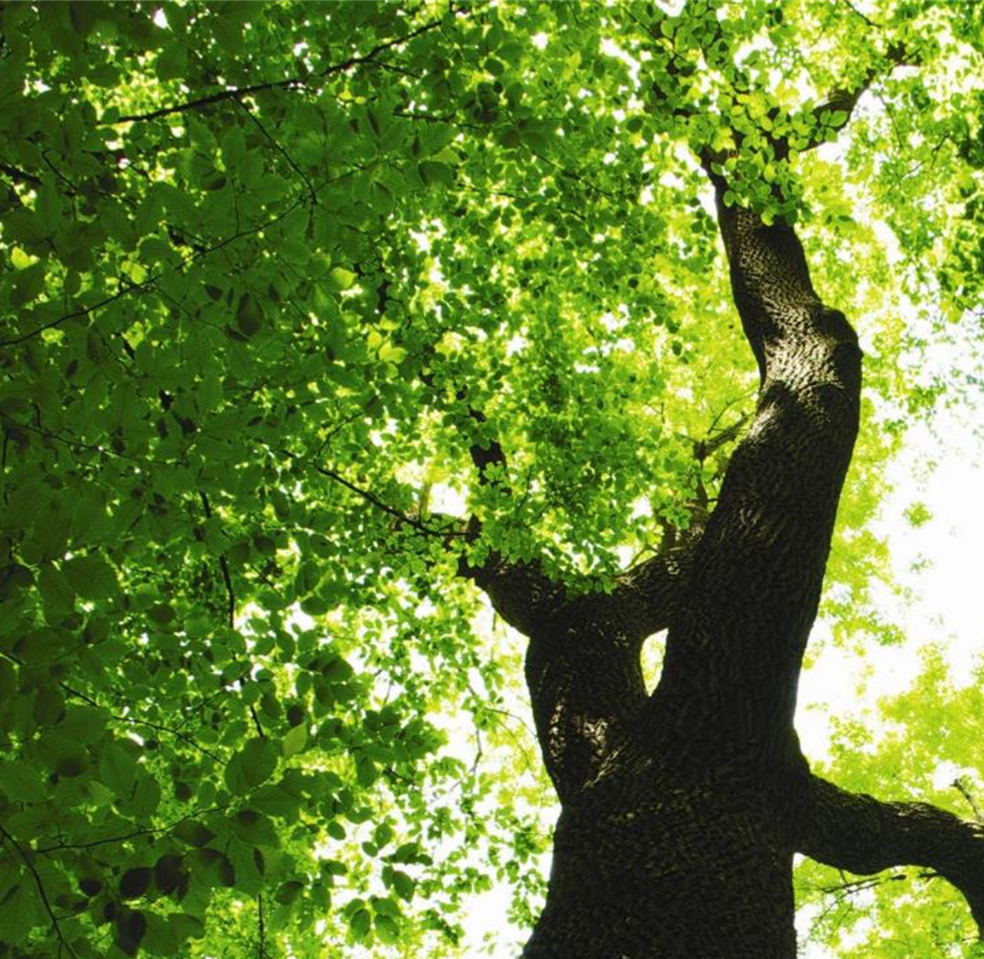
Conference on Climate Change Impact on Forests of Central Asia 3-5 August 2021 Antalya/Turkey
International and national activities of the Chamber of Forest Engineers (OMO)
4 August 2021, 09:15-09:30
Name: İsmail Hakkı Güney
Position: Member of the Steering Committee
Institute: Chamber of Forest Engineers of Turkey
Email: ismailhakkiguney@ogm.gov.tr

Slide 2
The Chamber of Forest Engineers- Orman Mühendisleri Odası
The Chamber of Forest Engineers of Turkey (OMO), a non-profit NGO, was established within the framework of “6235 Numbered Turkish Engineer and Architect Chambers Union Law» in 1954.
OMO is a corporate body and a professional organization defined in the form of a public institution as stated in the Article 135 of the Constitution.
OMO has “public corporate entity” and “public institute nature”.
Currently it has approximately 20 thousand active members.
Orman Mühendisleri Odası (OMO) 6235 sayılı «Türk Mühendis ve Mimar Odaları Birliği Kanunu» çerçevesinde 1954 yılında kurulmuştur.
OMO kamu tüzel kişiliğe sahip, Anayasanın 135. Maddesinde belirtilen kamu kurumu niteliğinde bir meslek kuruluşudur.
Anayasanın 135. Maddesi aşağıdaki gibidir.
Madde 135 – Kamu kurumu niteliğindeki meslek kuruluşları ve üst kuruluşları; belli bir mesleğe mensup olanların müşterek ihtiyaçlarını karşılamak, mesleki faaliyetlerini kolaylaştırmak, mesleğin genel menfaatlere uygun olarak gelişmesini sağlamak, meslek mensuplarının birbirleri ile ve halk ile olan ilişkilerinde dürüstlüğü ve güveni hakim kılmak üzere meslek disiplini ve ahlakını korumak maksadı ile kanunla kurulan ve organları kendi üyeleri tarafından kanunda gösterilen usullere göre yargı gözetimi altında, gizli oyla seçilen kamu tüzelkişilikleridir.
2020 itibari ile 20 bin civarında aktif üyesi bulunmaktadır.

Slide 3
The Chamber of Forest Engineers- Orman Mühendisleri Odası
According to the related Law, the “Chamber of Forest Engineers “is the legal representative of three different professional groups namely;
Forest Engineers,
Forest Industrial Engineers,
Woodworking Industrial Engineers”
At national level, “Chamber of Forest Engineers” is an affiliated chamber to the “Union of Chamber of Turkish Engineers and Architects»
OMO ilgili mevzuatına göre Orman Mühendisleri, Orman Endüstri Mühendisleri ve Ağaç İşleri Endüstri Mühendislerini temsil etmektedir.
Ulusal seviyede Türk Mühendis ve Mimar Odaları Birliği –TMMOB çatısı altında yer almaktadır.

Slide 4
Union of Chamber of Turkish Engineers and Architects-FEANI-European Federation of National Engineering Associations-
At European Level, this Union is a member of “FEANI-European Federation of National Engineering Associations- https://www.feani.org/ “.
FEANI is a founding member of the World Federation of Engineering Organizations (WFEO) http://www.wfeo.org/ and collaborates with many other organizations dealing with engineering and technology issues and engineering education.
FEANI is officially recognized by the European Commission as representing the engineering profession in Europe.
The federation also has consultative status with UNESCO, UNIDO and the Council of Europe.
TMMOB Avrupa seviyesinde FEANI-Avrupa Ulusal Mühendislik Dernekleri Federasyonu üyesidir.
FEANI- Dünya Mühendislik Organizasyonları Federasyonu kurucu üyesidir.
FEANI Avrupa Komisyonu tarafından tanınan ve akredite olan bir birliktir.
UNSECO, UNİDO ve Avrupa Konseyinde «danışman statüsü» bulunmaktadır.

Slide 5
National Activities of OMO- OMO’ nun Ulusal Faaliyetleri
The “MAIN REGULATION OF THE CHAMBER OF FOREST ENGINEERS” published at Turkish Official Gazette at 12 July 2006 determines the working principles and procedures of the Chamber.
Since the regulation is quite long, it has not been possible to include all text here. However some of the as follows:
To carry out all kinds of technical and scientific studies in order to protect, expand and operate the forests, which have an important place in the country's economy, with the forest ecosystem management approach, and to present the water production, social, cultural and similar functional benefits of the forests to the society.
To make offers and assistance to official authorities and other relevant institutions in these matters,
To examine all the legislation, norms, scientific specifications related to forestry, forestry industry and woodworking industry.
To organize technical congresses, seminars, symposiums, conferences and exhibitions related to the development and promotion of forestry, forestry industry and woodworking industry professions, and to participate in the work of other organizations for this purpose.
To spread innovations in the fields of forestry, forestry industry and woodworking industry professions, to cooperate with domestic and foreign professional organizations for this purpose and to represent its members at home and abroad.
Orman Mühendisleri Odası 12 Temmuz 2006 tarihli Resmi Gazete’de yayımlanan «TÜRK MÜHENDİS VE MİMAR ODALARI BİRLİĞİ ORMAN MÜHENDİSLERİ ODASI ANA YÖNETMELİĞİ» ne göre faaliyetlerini yürütmektedir.
Çok uzun olduğu için Yönetmeliğin tamamı buraya alınmamıştır. Ancak bazı maddeleri aşağıdaki gibidir.
Ülke ekonomisinde önemli bir yere sahip olan ormanların orman ekosistemi yönetimi yaklaşımıyla korunması, genişletilmesi, işletilmesi ile ormanların su üretimi, sosyal, kültürel ve benzeri fonksiyonel yararlarının topluma sunulması amacıyla, her türlü teknik ve bilimsel çalışmalar yapmak.
Bu hususlarda resmi merciler ve diğer ilgili kuruluşlara teklif ve yardımlarda bulunmak,
Ormancılık, orman endüstrisi ve ağaç işleri endüstrisi ile ilgili bütün mevzuatı, normları, fenni şartnameleri incelemek.
Ormancılık, orman endüstrisi ve ağaç işleri endüstrisi mesleklerinin gelişmesi ve tanıtılmasıyla ilgili olarak teknik kongre, seminer, sempozyum, konferans ve sergiler düzenlemek, bu amaca yönelik diğer kuruluşların çalışmalarına katılmak.
Ormancılık, orman endüstrisi ve ağaç işleri endüstrisi meslekleri alanındaki yenilikleri yaymak, bu amaçla yurt içi ve yurt dışı meslek kuruluşları ile işbirliğinde bulunmak ve üyelerini yurt içinde ve yurt dışında temsil etmek.

Slide 6
The National Biodiversity Coordination Board of Turkey- Ulusal Biyolojik Çeşitlilik Koordinasyon Kurulu
"The National Biodiversity Coordination Board" was established under the chairmanship of the Minister of Agriculture and Forestry with a Presidential Decree of Turkey.
This Decree was published at Turkey's Official Gazette at the date of 2nd August, 2019.
The Chamber of Forest Engineers Officially took part in this committee. It is the only one NGO from nature conservation sector.
Türkiye’de Cumhurbaşkanlığı Kararnamesi ile «Ulusal Biyolojik Çeşitlilik Koordinasyon Kurulu» kurulmuştur.
Orman Mühendisleri Odası, Tarım ve Orman Bakanı başkanlığındaki bu kurulda yer alan tek sektörel sivil toplum kuruluşudur.

Slide 7
International Cooperation- Uluslararası İşbirliği
OMO has an active member of Union of European Foresters - http://www.european-foresters.eu/ and Council of European Foresters-http://www.ceforg.eu/
Through these networks OMO has been actively joined Forest Europe https://foresteurope.org/ and European Commission https://ec.europa.eu/environment/forests/index_en.htm activities.
OMO also participates to UNECE/FAO Forestry and Timber Section’s activities https://unece.org/forests
Orman Mühendisleri Odası Avrupa Ormancılar Birliğinin http://www.european-foresters.eu/ ve Avrupa Ormancılar Konseyinin http://www.ceforg.eu/ aktif üyelerindendir.
OMO bu iki network kanalı ile Avrupa'da Ormanların Korunması Bakanlar Konferansı (Forest Europe) ve Avrupa Komisyonu çalışmalarına katılım sağlamaktadır.
OMO Birleşmiş Milletler Avrupa Ekonomik Komisyonu/FAO Ormancılık ve Kereste Bölümünün çalışmalarına da katkı vermektedir. https://unece.org/forests
http://www.gonder.org.tr/?p=8510

Slide 8
Memorandum of Understanding between NGOs- Yerel ve Ulusal STKlar İle İşbirlikleri
Beside above mentioned involvements, OMO Signed Cooperation Agreements with several NGOs during the «Int Symposium on the “Role of Public-Civil Society-Private Sector Cooperation and International Partnerships in Achieving Sustainable Development Goals and Global Forest Goals» held in Antalya on 2-5 December 2018.
Önceki bölümlerde bahsedilen bu işbirliklerinin yanında, 2-5 Aralık 2018 tarihlerinde Antalya’da yapılan «2023’e DOĞRU 5. DOĞA VE ORMANCILIK : Sürdürülebilir Kalkınma ve Küresel Orman Hedeflerine Ulaşmada “Kamu-Sivil Toplum-Özel Sektör İşbirliği ve Uluslararası Ortaklıkların Rolü” konulu sempozyum esnasında bir çok ulusal ve yabancı STK ile işbirliği anlaşması imzalanmıştır.
http://www.gonder.org.tr/?p=7085

Slide 9
No | Country/Ülke Adı | STK Adı-Türkçe | English | NGO Web Page
1 | Albania-Arnavutluk | Arnavutluk Ormancılık Araştırmaları Merkezi | ALBAFOREST CENTER | www.albaforest.com
2 | Azerbaijan-Azerbaycan | Təbii Sərvətlər və Ekologiya İşçiləri Həmkarlar İttifaqı | Natural Wealth and Ecology Workers Trade Union RepublicCommittee | http://ahik.org
3 | BH-Bosna Hersek | Bosna Hersek Avcı Organizasyonları Derneği | The Association of Hunting Organizations in Bosnia and Herzegovina | http://www.slobih.ba/
4 | BH Bosna Hersek | Bosna Hersek Federasyonu Bağımsız Ormancılık Ahşap İşleme ve Kâğıt Sendikası | The Independent Trade Union of Forestry, Wood Processing and Paper of Bosnia and Herzegovina- | http://ssspdp.ba/
5 | BH-Bosna Hersek | Bosna Hersek Federasyonu Orman Mühendisleri ve Teknikerleri Derneği | Forestry Association of Federation of Bosnia and Herzegovina | http://usitfbih.ba/
6 | BH-Bosna Hersek | Saraybosna Arıcılar Birliği | Beekepers Union of Sarajevo
7 | France-Fransa | Uluslararası Akdeniz Ormanları Birliği (AIFM) | The International Association for Mediterranean Forests (AIFM) | http://aifm.org/en
8 | Kyrgyzstan-Kırgızistan | Kırgızistan Orman ve Arazi Kullanıcıları Derneği | KYRGYZ ASSOCIATION OF FOREST AND LAND USERS | http://www.landuse-association.kg/
9 | Hungary-Macaristan | Macaristan Ormancılık ve Ağaç Endüstrisi Çalışanları Sendikası | The Trade Union of Forestry and Wood Industry Workers | http://efdsz.hu/
10 | Romania-Romanya | Ormancılık Sendikaları Federasyonu | SILVA TRADE UNION FEDERATION | https://federatiasilva.ro/
11 | Romania-Romanya | Romanya Orman Mühendisleri Derneği | The “Forest Progress” Society | http://progresulsilvic.ro/

Slide 10
Cooperation with FAO-LoAs/FAO İle Yapılan Çalışmalar
March 2019- LoA for Provision of training on various subjects for the employees of forest enterprises of the State Agency for Environmental Protection and Forestry of Kyrgyz Republic.
September 2019- LoA For provision of “Development of the draft of the full-fledged project document on ‘Restoration of Degraded Forests and Other Lands for financing under FTFP”
October 2019- LoA-For provision of “Biophysical Data Assessment in support of Monitoring of the Restoration Activities under the Great Green Wall Initiative
December 2019- LoA for provision of Technical Guideline on sustainable management of NWFPs and the Status Reports on specific selected products
July 2020- LoA For provision of “Conducting economic and social impact assessments for developing Feasibility Study and Environmental and Social Instruments for formulation and implementation of the Bolaman River Basin Rehabilitation Project
October 2020- LoA For provision of “Conducting economic and social impact assessments for developing Feasibility Study and Environmental and Social Instruments for formulation and implementation of the Çekerek River Basin Rehabilitation Project
April 2021-LoA For provision of “Development of the Guidelines on Sustainable Forest Management under the Impact of Climate Change in Central Asia including organization of a Conference on Climate Change Impact on Forests of Central Asia and development of the Guidelines on Safeguarding Native Tree Species for Conservation of Genetic Biodiversity in Central Asia including organization of the related Training workshop”
Mart 2019- GEF desteği ile Kırgızistan’da uygulanmakta olan “İklim Değişikliği Koşullarında Dağlık Orman ve Arazi Kaynaklarının Sürdürülebilir Yönetimi Projesi- GCP/KYR/010/GFF” kapsamında yürütülecek eğitim faaliyetleri sözleşmesi- http://www.gonder.org.tr/?s=K%C4%B1rg%C4%B1z
Eylül 2019- Azerbaycan, Kazakistan, Kırgızistan, Tacikistan, Türkmenistan ve Özbekistan’da uygulanacak olan “Bozuk Ormanların ve Diğer Alanların Restorasyonu Projesi” nin yazımı sözleşmesi. http://www.gonder.org.tr/?s=BODAR
Ekim 2019- “Çölleşme İle Mücadele İçin Sahara ve Sahel Bölgesinde Büyük Yeşil Duvar Girişimi ve Güney-Güney İşbirliği Projesi” kapsamında "Büyük Yeşil Duvar Girişimi Altındaki Restorasyon Faaliyetlerinin İzlenmesini Destekleyen Biyofiziksel Veri Değerlendirmesi" sözleşmesi-
Aralık 2019-“Seçilen Belirli Odun Dışı Orman Ürünlerinin Mevcut Durum Raporları ve Sürdürülebilir Yönetimi Teknik Rehberlerinin Hazırlanması İşi-http://www.gonder.org.tr/?s=Odun+D%C4%B1%C5%9F%C4%B1+Orman+%C3%9Cr%C3%Bcnleri
Temmuz 2020- LoA “Bolaman Nehri Havzası Rehabilitasyon Projesi'nin formülasyonu ve uygulanması için Fizibilite Çalışması ve Çevresel ve Sosyal Araçlar geliştirmek için ekonomik ve sosyal etki değerlendirmelerinin yapılması. http://www.gonder.org.tr/?s=Bolaman
Ekim 2020- LoA “Çekerek Nehir Havzası Rehabilitasyon Projesi'nin formülasyonu ve uygulanması için Fizibilite Çalışması ve Çevresel ve Sosyal Araçlar geliştirmek için ekonomik ve sosyal etki değerlendirmelerinin yapılması. http://www.gonder.org.tr/?s=%C3%87ekerek
Nisan 2021-LoA “Orta Asya'da İklim Değişikliğinin Etkisi Altında Sürdürülebilir Orman Yönetimine İlişkin Kılavuzların Orta Asya Ormanları Üzerindeki İklim Değişikliği Etkisi Konferansının düzenlenmesi ve Türkiye için Yerli Ağaç Türlerinin Korunmasına İlişkin Kılavuz İlkelerin geliştirilmesi dahil olmak üzere” sağlanması için İlgili Eğitim çalıştayının organizasyonu da dahil olmak üzere Orta Asya'da Genetik Biyoçeşitliliğin Korunması”.- https://ormuhworld.com/

Slide 11
Cooperation with the General Directorate of Forestry/Orman Genel Müdürlüğü ile İşbirliği
The Bolaman and Çekerek Projects, which OMO contributed to the preparations, were later merged under the name of Turkey Resilient Landscape Integration Project (TULIP) https://tulip.ogm.gov.tr/SitePages/OGM/OGMDefault.aspx
https://projects.worldbank.org/en/projects-operations/project-detail/P172562
https://www.worldbank.org/tr/news/press-release/2021/06/09/world-bank-provides-turkey-135-million-to-improve-climate-resilience-and-livelihoods-for-rural-communities-in-river-basi
The World Bank agreed to provide Turkey 135 million USD for TULIP on June 9, 2021. https://www.worldbank.org/en/news/press-release/2021/06/09/world-bank-provides-turkey-135-million-to-improve-climate-resilience-and-livelihoods-for-rural-communities-in-river-basi
The Government of Turkey has decided to continue integrated watershed Restoration projects like Bolaman and Çekerek and decided to prepare a "National Basin Restoration Strategy" in order to determine the procedures and principles of these projects.
Integrated Landscape Management Plans (ILMPs) , Micro-Catchment Plans (MCPs) and Technical Guidelines are being prepared with this Strategy Document. OMO cooperates with OGM in the preparation of Strategy Paper, Plans and Technical Guidelines.
OMO hazırlıklarına katkı verdiği Bolaman ve Çekerek projeleri daha sonra Türkiye Dayanıklı Peyzaj Entegrasyonu Projesi (TULIP) adı altında birleştirilmiştir. https://tulip.ogm.gov.tr/SitePages/OGM/OGMDefault.aspx
9 Haziran 2021 tarihinde Dünya Bankası tarafından TULIP’e 135 milyon USD kaynak tahsisi onaylanmıştır. https://www.worldbank.org/tr/news/press-release/2021/06/09/world-bank-provides-turkey-135-million-to-improve-climate-resilience-and-livelihoods-for-rural-communities-in-river-basi
Türkiye Hükümeti TULIP şemsiyesi altında Bolaman ve Çekerek benzeri projelere devam etmeyi kararlaştırmış, ancak bunun öncesinde Ulusal Havza Restorasyonu Stratejisinin hazırlanmasını uygun görmüştür. http://www.gonder.org.tr/?p=10631
Bu Strateji Belgesi ile birlikte Entegre Peyzaj Yönetimi Planlarının http://www.gonder.org.tr/?p=10602 , Mikro Havza Yönetim Planlarının ve bunların teknik rehberlerinin hazırlanması uygun görülmüş olup, OMO bu konularda OGM ile işbirliği yapmaktadır.

Slide 12
Yakın Gelecekteki Çalışmalar/Next
25-29 October 2021, Training Workshop on Safeguarding Native Tree Species for Conservation of Genetic Biodiversity in Central Asia, Bishkek, Kyrgyzstan.
22-25 November 2021, 6th International Nature And Forestry Symposium: The Role of Forests in Biodiversity (Including Health and Food Security).
25-29 Ekim 2021, Orta Asya'da Genetik Biyoçeşitliliğin Korunması için Yerli Ağaç Türlerinin Korunması Eğitim Çalıştayı, Bişkek, Kırgızistan.
22-25 Kasım 2021, 6. Uluslararası Doğa Ve Ormancılık Sempozyumu: Ormanların Biyoçeşitlilikteki Rolü (Sağlık ve Gıda Güvenliği Dahil).

